Slide 1




MEKANISME STANDAR DATA DAN METADATA
STATISTIK SEKTORAL
Banjarbaru, 27 Oktober 2025
Najwa Dauli
Badan Pusat Statistik
Provinsi Kalimantan Selatan

Slide 2
PERAN BPS DALAM PENYEDIAAN STATISTIK SEKTORAL
1

Slide 3




PEMBANGUNAN BERBASIS DATA
“Data digunakan sebagai dasar informasi dalam proses Pembangunan”
Aspek Kepentingan Data
PERENCANAAN
Sebagai informasi untuk menentukan target dan strategi pembangunan
Ketersediaan Data Pendukung Perencanaan
PELAKSANAAN
Sebagai Indikator yang digunakan dalam memantau perkembangan pembangunan
Ketersediaan program penyediaan data pendukung monitoring
EVALUASI
Sebagai indikator yang digunakan dalam mengukur efektivitas dan dampak pembangunan dan bagaimana keberlanjutannya
Keberlanjutan data pendukung evaluasi

Slide 4


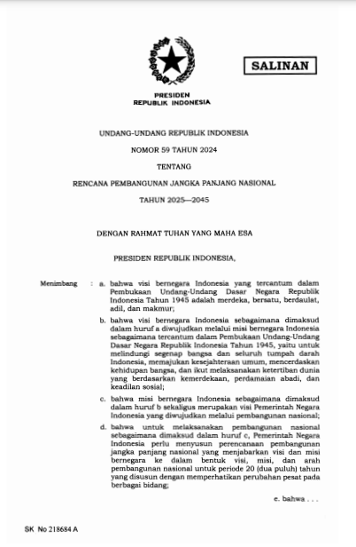

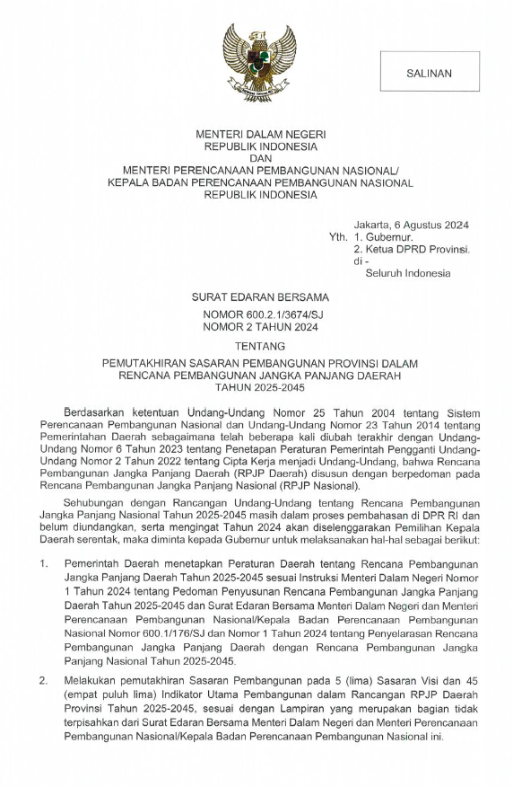






VISI INDONESIA EMAS 2045
STRATEGI PEMBANGUNAN NASIONAL
VISI INDONESIA EMAS 2045
“NKRI yang Bersatu, Berdaulat, Maju, Dan Berkelanjutan"
Transformasi Indonesia
Landasan Transformasi
Kerangka Implementasi Transformasi
Misi 1: Transformasi Sosial
Misi 2: Transformasi Ekonomi
Misi 3: Transformasi Tata Kelola
Misi 4: Supremasi Hukum, Stabilitas, dan Kepemimpinan Indonesia
Misi 5: Ketahanan Sosial Budaya dan Ekologi
Misi 6: Pembangunan Kewilayahan yang Merata dan Berkeadilan
Misi 7: Sarana dan Prasarana yang Berkualitas dan Ramah Lingkungan
Misi 8: Kesinambungan Pembangunan
Sinergi pembangunan nasional dan daerah menuntut adanya kolaborasi yang kuat dalam pengelolaan data, sehingga informasi yang dihasilkan dapat mendukung perencanaan dan evaluasi secara terpadu
UU No. 59 Tahun 2024
Tentang RPJPN 2025-2045
SASARAN UTAMA PEMBANGUNAN NASIONAL
Gubernur melakukan pemutakhiran Sasaran Pembangunan pada 5 Sasaran Visi dan 45 Indikator Utama Pembangunan dalam RPJP Daerah Provinsi maupun Kabupaten/Kota dengan memperhatikan karakteristik daerah.
Pendapatan per Kapita Setara Negara Maju
Kemiskinan Menurun dan Ketimpangan Berkurang
Kepemimpinan dan Pengaruh di Dunia Internasional Meningkat
SEB Mendagri dan Menteri PPN/ Kepala Bappenas tentang Pemutakhiran Sasaran Pembangunan Provinsi dalam RPJP Daerah 2025-2045
Daya Saing Sumber Daya Manusia Meningkat
(Poin-poin dalam SEB Mendagri dan Menteri PPN/Kepala Bappenas)
Intensitas Emisi GRK Menurun menuju Net Zero Emission

Slide 5
STATISTIK SEKTORAL
Statistik Sektoral Statistik yang dikumpulkan, diolah, dan disajikan oleh kementerian/lembaga atau pemerintah daerah sesuai dengan tugas pokok dan fungsinya.
Peran BPS sebagai Pembina Data Statistik Nasional
Menyediakan statistik dasar (makro, lintas sektor)
Menetapkan standar dan klasifikasi statistik nasional.
Memberikan pembinaan dan bimbingan teknis kepada instansi sektoral.

Slide 6
PERAN BPS
1
Pembinaan Statistik Sektoral
Pendampingan teknis kepada produsen data sektoral.
Penerapan prinsip-prinsip statistik resmi (misalnya: relevansi, akurasi, konsistensi).
2
Penyusunan Metadata dan Klasifikasi Statistik
Dukungan dalam penyusunan metadata sesuai dengan standar nasional.
Penerapan Klasifikasi Baku Lapangan Usaha Indonesia (KBLI), Kode Wilayah, dan lainnya.
3
Harmonisasi dan Integrasi Data
Koordinasi dalam sinkronisasi data antar instansi.
Penggunaan sistem satu data Indonesia (SDI).
4
Penyediaan Sistem dan Platform Teknologi Informasi
Dukungan dalam pengembangan portal data sektoral.
Interoperabilitas data melalui API atau sistem berbagi pakai data.
5
Review dan Validasi Kualitas Data
Rekomendasi perbaikan metodologi dan pengumpulan data.

Slide 7
STANDAR DATA DAN
METADATA SEKTORAL
2

Slide 8
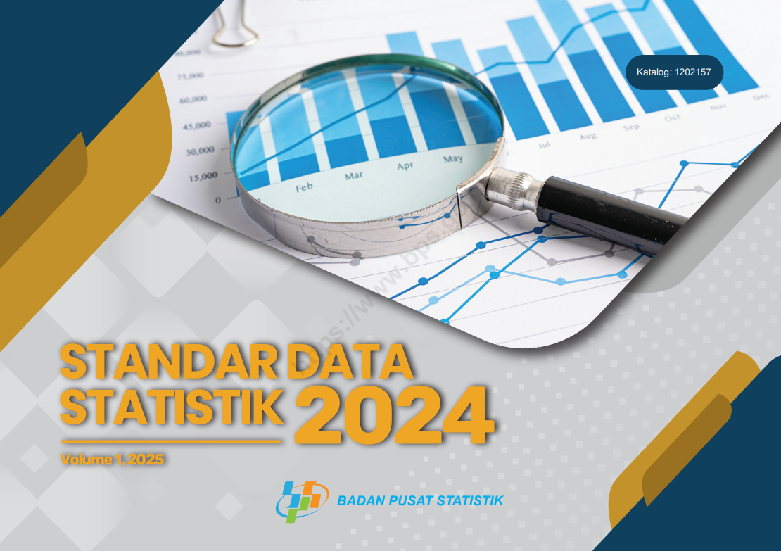
Standar Data
TUJUAN
Kemudahan dalam pengumpulan, berbagipakai, dan integrasi data. Memberikan akurasi dan konsistensi data, memperjelas makna yang ambigu dan meminimalkan pengumpulan data yang serupa.
KOMPONEN STANDAR DATA
Konsep
Definisi
Klasifikasi
Ukuran
Satuan
Peraturan BPS Nomor 4 Tahun 2020
tentang Petunjuk Teknis Standar Data Statistik
Peraturan BPS Nomor 10 Tahun 2023
Tentang Standar Data Statistik
Berisi tata Kelola usulan baru/ pemutakhiran SDS di instansi pusat dan/atau daerah, instrument, tata cara, serta formular yang harus diisi dan dilengkapi
Keputusan Kepala BPS Nomor 846 Tahun 2024
Tentang Standar Data Statistik Nasional

Slide 9
Standar Data
Kemudahan dalam pengumpulan, berbagipakai, dan integrasi data. Memberikan akurasi dan konsistensi data, memperjelas makna yang ambigu dan meminimalkan pengumpulan data yang serupa.
TUJUAN
KOMPONEN STANDAR DATA
KONSEP
DEFINISI
KLASIFIKASI
UKURAN
SATUAN
Ide yang mendasari data dan tujuan data tersebut diproduksi
Penjelasan tentang data yang memberi batas atau membedakan secara jelas arti dan cakupan data tertentu dengan data yang lain
Penggolongan data secara sistematis ke dalam kelompok atau kategori berdasarkan kriteria yang ditetapkan oleh pembina data atau dibakukan secara luas
Unit yang digunakan dalam pengukuran jumlah, kadar, atau cakupan
Besaran tertentu dalam data yang digunakan sebagai standar untuk mengukur atau menakar sebagai sebuah keseluruhan
Dasar: Peraturan BPS No. 4 Tahun 2020 tentang Petunjuk Teknis Standar Data Statistik

Slide 10
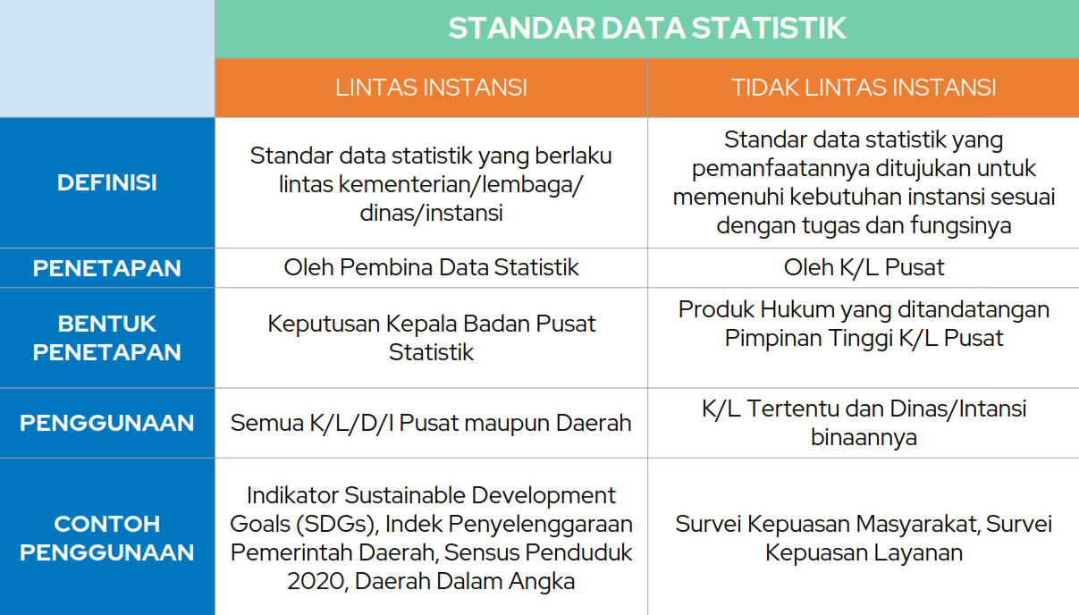
Klasifikasi Standar Data Sektoral

Slide 11
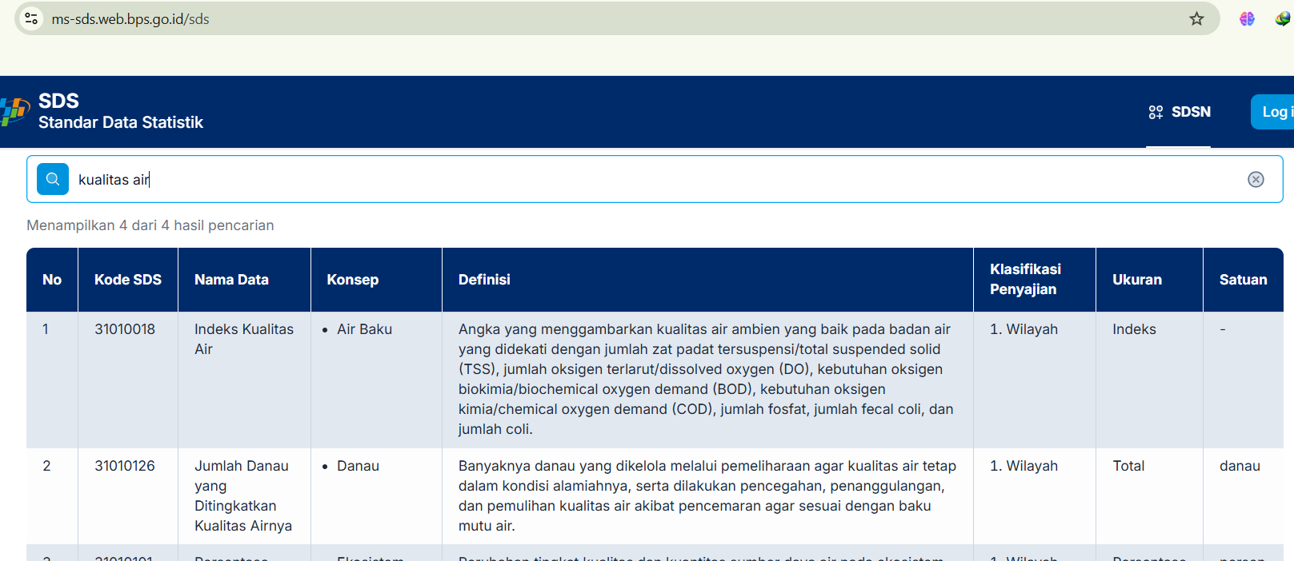
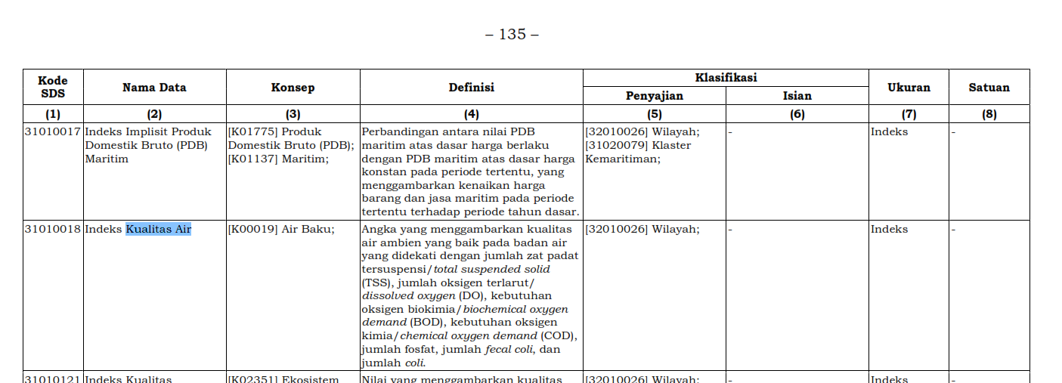

Akses Standar Data
https://indah.bps.go.id/
Menu Standar Data Statistik
Kepka BPS No. 846 Tahun 2024 tentang Standar Data Statistik Nasional

Slide 12
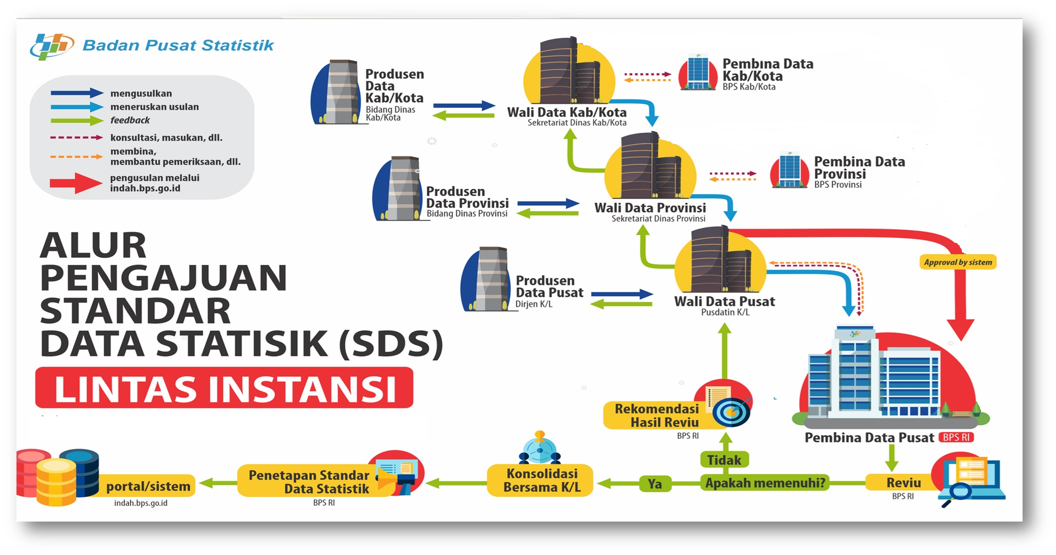
Alur Standar Data

Slide 13
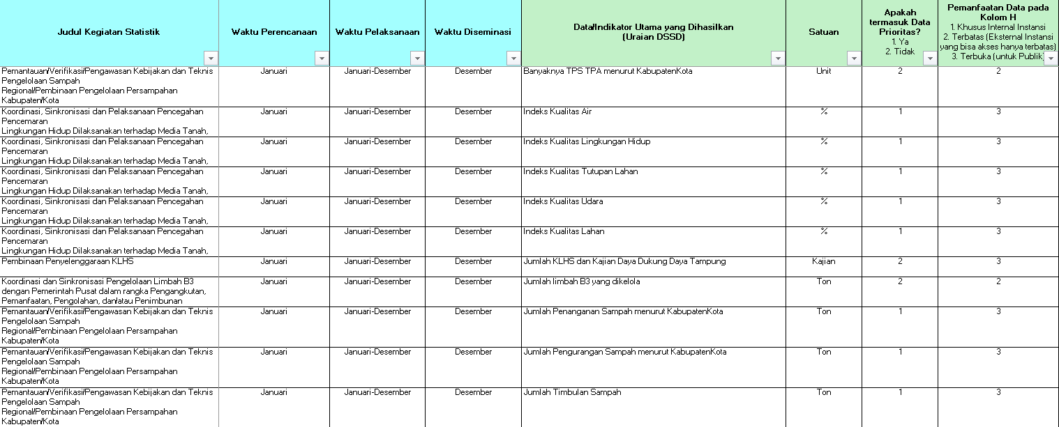
Rekap Data LH

Slide 14
Metadata Statistik
PENGERTIAN
Metadata adalah informasi terstruktur yang mendeskripsikan suatu informasi dan menjadikannya mudah ditemukan, digunakan, atau dikelola. Metadata sering disebut sebagai data tentang data atau informasi tentang informasi.
JENIS-JENIS METADATA STATISTIK
Metadata Kegiatan
Metadata Variabel
Metadata Indikator

Slide 15



Metadata Statistik
Metadata adalah informasi dalam bentuk struktur dan format yang baku untuk menggambarkan Data, menjelaskan Data, serta memudahkan pencarian, penggunaan, dan pengelolaan informasi Data
Data yang dihasilkan oleh produsen data harus dilengkapi dengan metadata
Peraturan BPS Nomor 5 Tahun 2020 tentang Petunjuk Teknis Metadata Statistik mengatur 3 jenis metadata statistik:
Metadata Statistik - Kegiatan
(MS-Keg)
Metadata Statistik - Variabel
(MS-Var)
Metadata Statistik - Indikator
(MS-Ind)
Nama Indikator
Konsep
Definisi
Interpretasi
Metode/Rumus Penghitungan
Ukuran
Satuan
Klasifikasi
Publikasi indikator pembangun
Nama Indikator Pembangun
Kode Kegiatan Penghasil Variabel Pembangun
Nama Variabel Pembangun
Level Estimasi
Dapat Diakses Umum
Informasi dalam metadata harus mengikuti struktur dan format yang baku
Identitas Kegiatan Statistik
Blok I. Penyelenggara
Blok II. Penanggung Jawab
Blok III. Perencanaan dan Persiapan
Blok IV. Desain Kegiatan
Blok V. Desain Sampel
Blok VI. Pengumpulan Data
Blok VII. Pengolahan dan Analisis
Blok VIII. Diseminasi Hasil
Nama Variabel
Alias
Konsep
Definisi
Referensi Pemilihan
Referensi Waktu
Tipe Data
Klasifikasi Isian
Kalimat Pertanyaan
Apakah Variabel dapat Diakses Umum
Struktur dan format metadata baku dari data statistik ditetapkan oleh BPS sebagai pembina data tingkat pusat
Metadata adalah DNA Data

Slide 16
Manfaat Metadata Statistik
1
Pengembang
Menghindari duplikasi
Sharing informasi
Publikasi output
Dokumentasi data dan informasi
Manfaat Metadata
2 Pengguna
Memudahkan pencarian dan evaluasi informasi
Memudahkan pemanfaatan data
3
Organisasi
Memudahkan pengelolaan data sebagai investasi organisasi
Dokumentasi, meliputi tahapan pengolahan, pengendalian mutu, definisi, penggunaan data, dan keterbatasan

Slide 17
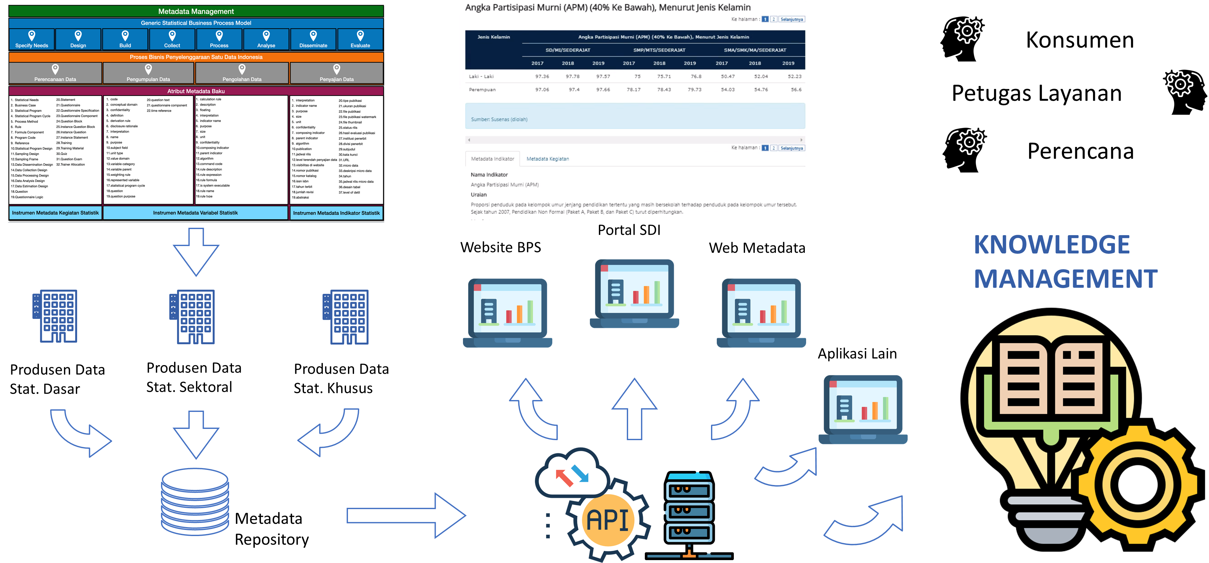
Desain Pembentukan dan Pemanfaatan Metadata Statistik

Slide 18
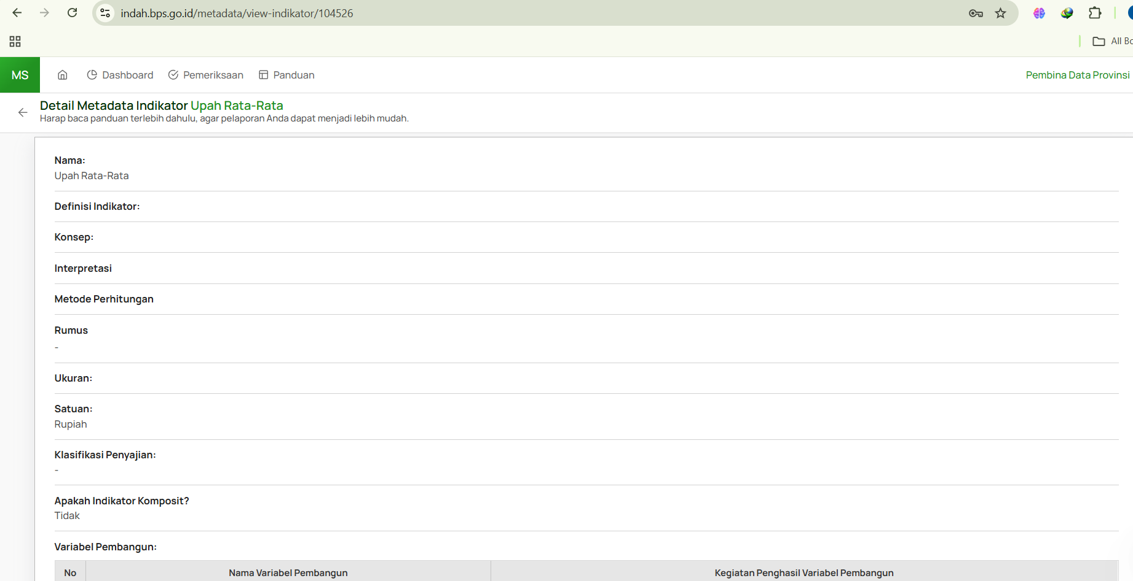
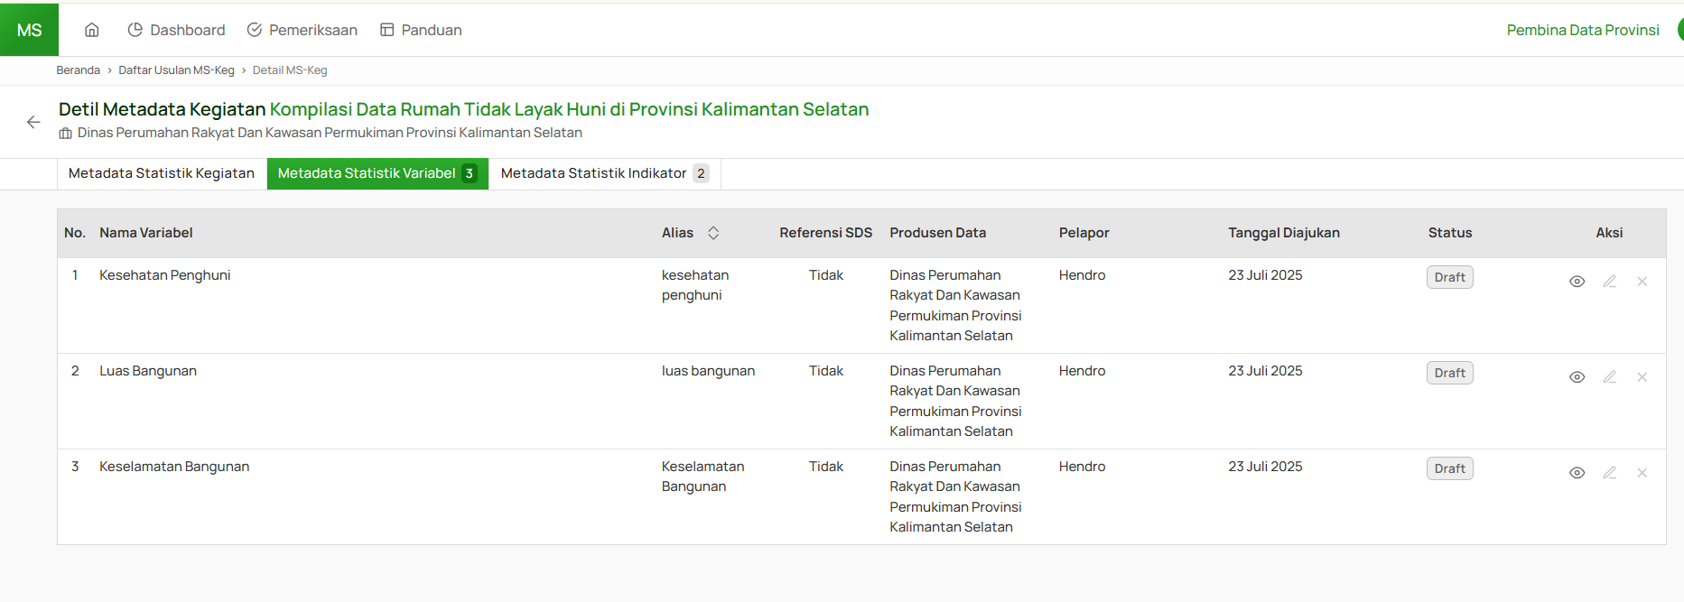
Akses Metadata Statistik
https://indah.bps.go.id/
Menu Metadata Statistik

Slide 19


